Slide 1






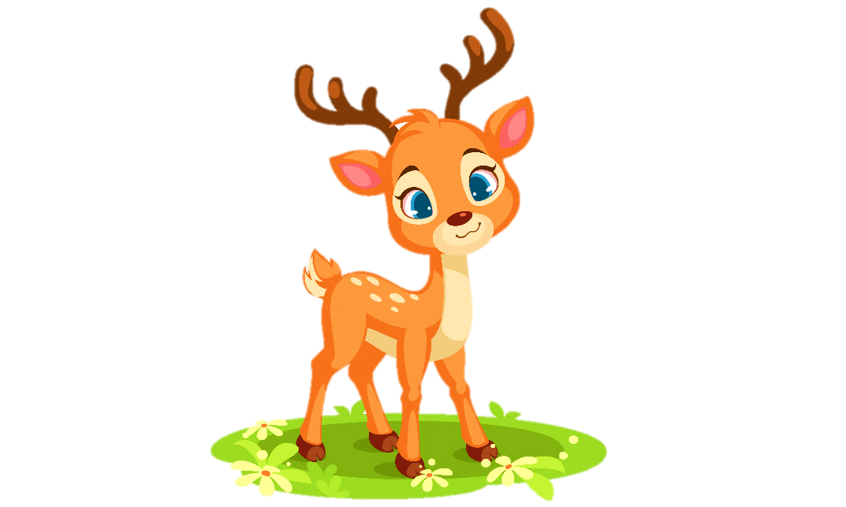





Slide 2

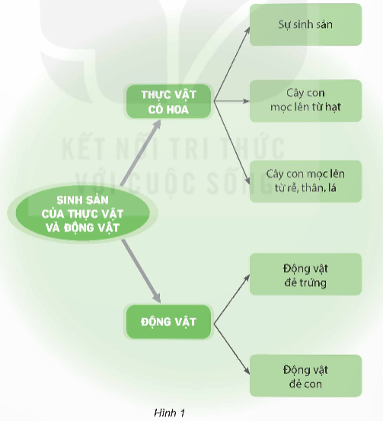
Dựa vào hình 1, hãy trình bày tóm tắt một số nội dung đã học trong chủ đề Thực vật và động vật.

Slide 3
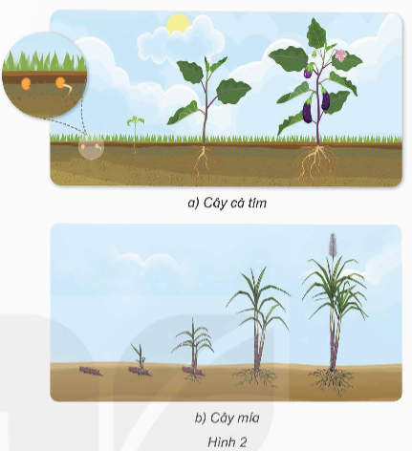
2. Quan sát hình 2 và cho biết:
- Cây con trong hình 2a, 2b mọc lên từ bộ phận nào của cây mẹ?
- Các giai đoạn phát triển của cây con trong mỗi hình.

Slide 4
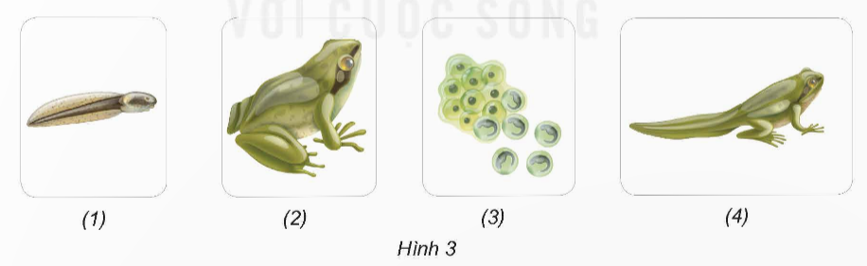
Tìm hiểu các giai đoạn phát triển của ếch.
- Sắp xếp các giai đoạn theo trình tự phát triển vòng đời của ếch trong hình 3.
- Trình bày vòng đời và sự phát triển của ếch.

Slide 5


“
“

